Slide 1
У меня плохо с фантазией.
Поэтому я просто пройдусь по пунктам гайда и покажу, как справлялся с каждым из них.

Slide 2
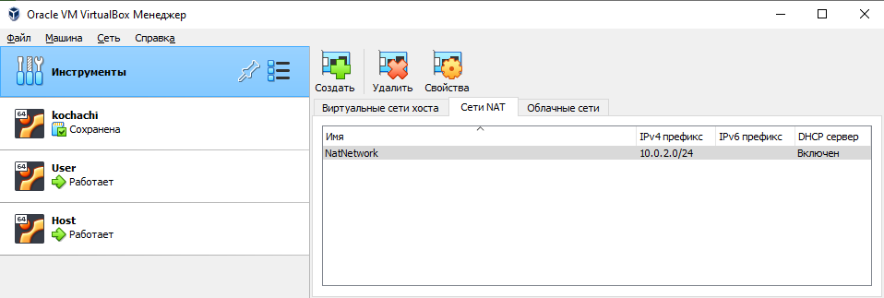
Подготовка стенда.
Если установка ОС Astra Linux с последующим клонированием ВМ не вызывали никаких трудностей, вопрос о том, как сделать так, чтобы у ВМ-ок был разный IP, какое-то время оставался открытым. В итоге было решено создать NAT-сеть с включенным DHCP и подключить ВМ-ки к ней. В моем случае User станет «миньоном», а Host - «мастером» (буду называть их так для удобства, хотя формально это неправильно).

Slide 3
Установка и настройка мастера.
Последовательно выполним эти «команды»:
sudo wget -O - https://repo.saltstack.com/py3/ubuntu/18.04/amd64/latest/SALTSTACK-GPG-KEY.pub | sudo apt-key add –
sudo echo "deb http://repo.saltstack.com/py3/ubuntu/18.04/amd64/latest bionic main" | sudo tee /etc/apt/sources.list.d/saltstack.list
sudo apt update
sudo apt -y install salt-api salt-cloud salt-master salt-ssh salt-syndic
sudo apt-get install build-essential zlib1g-dev libssl-dev libncurses5-dev libreadline-dev libsqlite3-dev libgdbm-dev libdb-dev libbz2-dev libexpat1-dev liblzma-dev tk-dev libffi-dev
sudo ufw allow proto tcp from any to any port 4505,4506
+ всякие питонские штуки

Slide 4
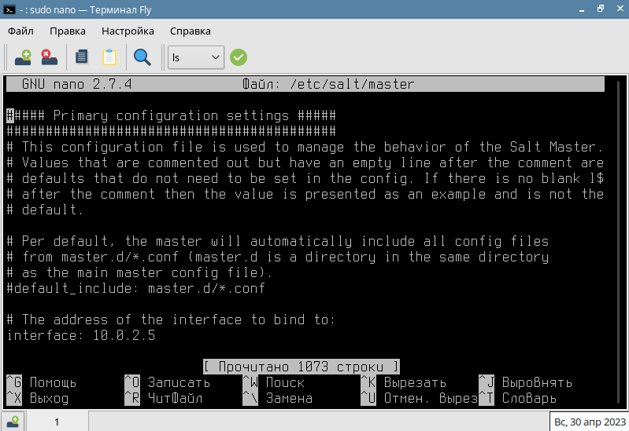
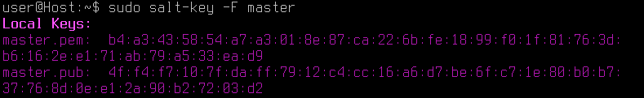
Продолжение.
Узнаем свой IP с помощью ip addr, добавим/раскомментируем строку interface:, рестартнем и посмотрим ключи sudo salt-key -F master, запомним второй.

Slide 5
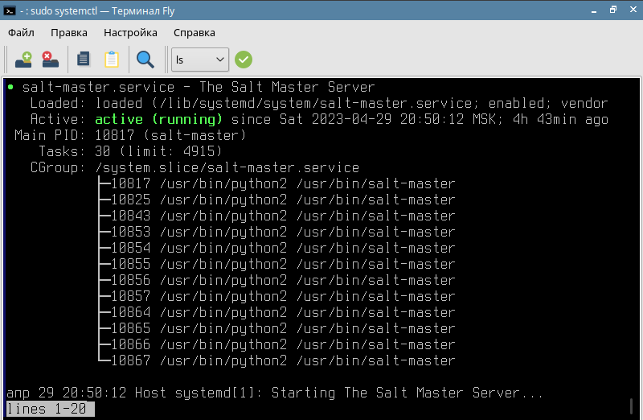
И еще…
Воспользуемся sudo systemctl status salt-master, чтобы убедиться, что все хорошо.

Slide 6
Установка и настройка миньона.
Начало почти повторяет мастера:
sudo wget -O - https://repo.saltstack.com/py3/ubuntu/18.04/amd64/latest/SALTSTACK-GPG-KEY.pub | sudo apt-key add –
sudo echo "deb http://repo.saltstack.com/py3/ubuntu/18.04/amd64/latest bionic main" | sudo tee /etc/apt/sources.list.d/saltstack.list
sudo apt update
sudo apt -y install salt-minion
sudo apt-get install build-essential zlib1g-dev libssl-dev libncurses5-dev libreadline-dev libsqlite3-dev libgdbm-dev libdb-dev libbz2-dev libexpat1-dev liblzma-dev tk-dev libffi-dev
sudo ufw allow proto tcp from any to any port 4505,4506
+ всякие питонские штуки.

Slide 7
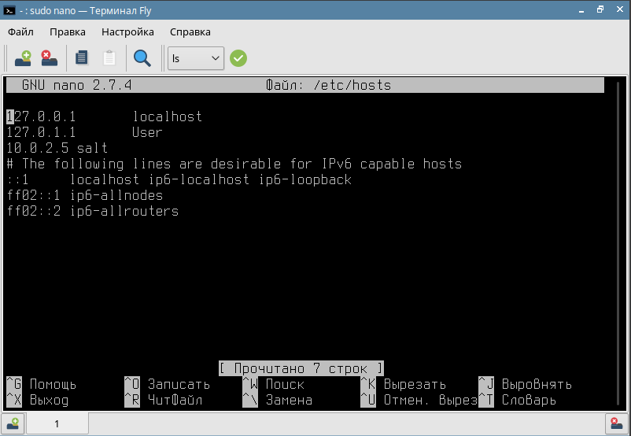
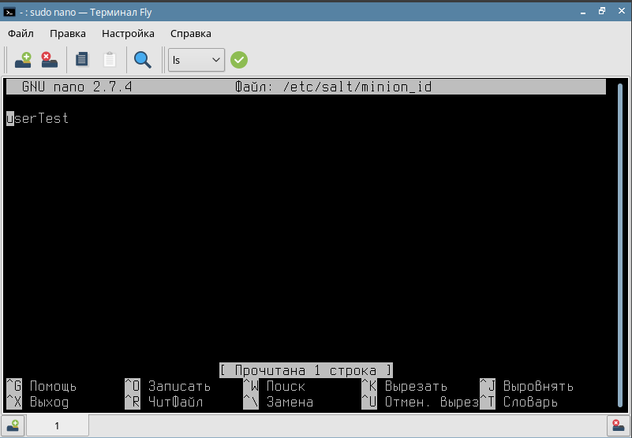
Продолжение.
Добавим хоста, чтобы это выглядело, как на картинке sudo nano /etc/hosts, через sudo nano /etc/minion_id указываем имя, под которым нас будет видеть мастер.

Slide 8
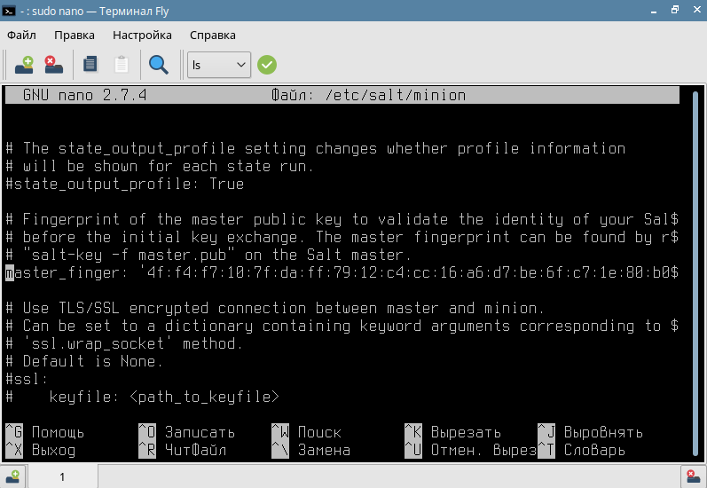
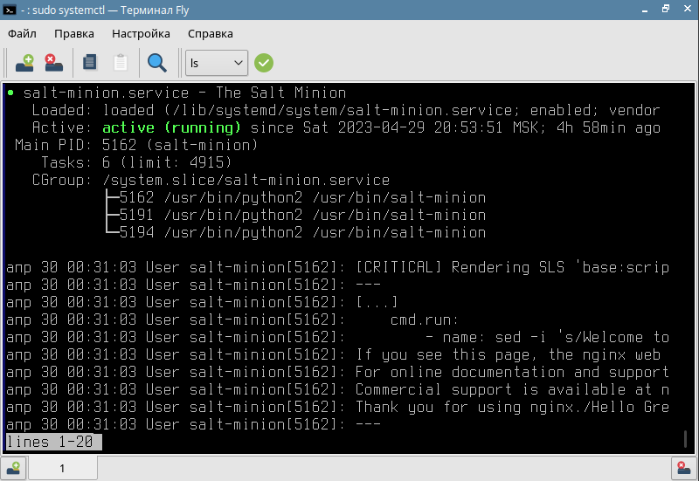
И еще…
Откроем sudo nano /etc/salt/minion и добавим/раскомментируем строку master_finger:, воспользовавшись ранее найденным ключом, рестартнем, а после вызовем sudo systemctl status salt-minion.

Slide 9
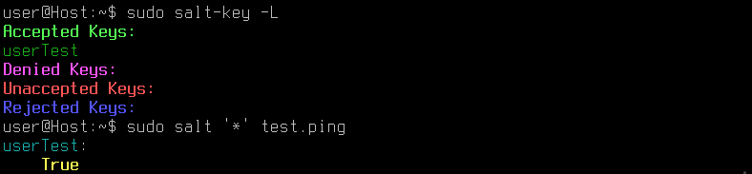
Завершаем подключение.
Используем sudo salt-key –L и добавляем миньона salt-key --accept=‘userTest‘, убеждаемся, что все хорошо salt '*' test.ping.

Slide 10
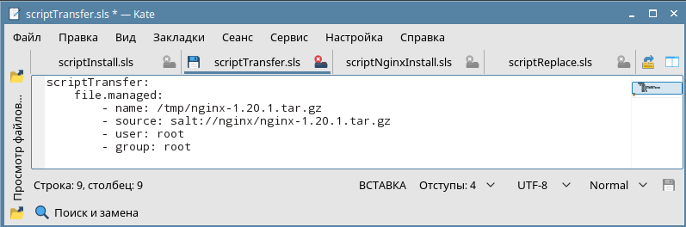
Пишем скрипты.
Но, по большому счету, ничего и не пишем, просто выполняем поставленные задачи. Скачиваем по ссылке на мастере https://nginx.org/download/nginx-1.20.1.tar.gz дистрибутив, после чего создаем первый скрипт (предварительно скопировав дистрибутив в нужную папку через терминал, а потом скопировав скрипт в папку /srv/salt/ также через терминал):

Slide 11
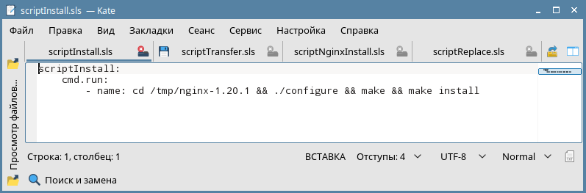
Второй скрипт.
Выполняем поставленную задачу:

Slide 12
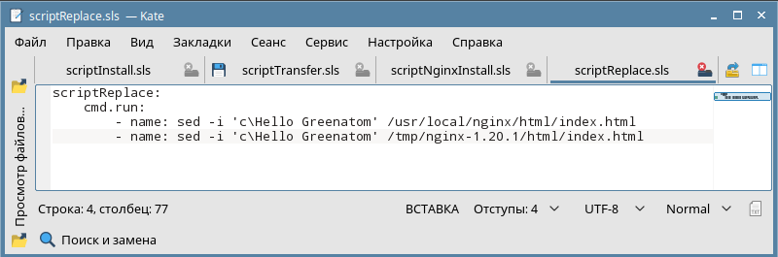
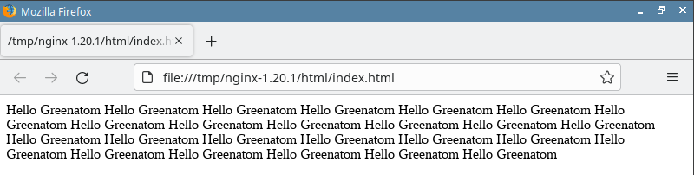
Третий скрипт.
Не совсем справляемся с задачей, но, можем сказать, что под пивко пойдет:

Slide 13
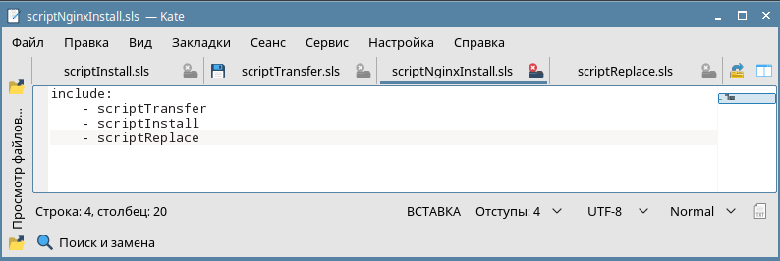
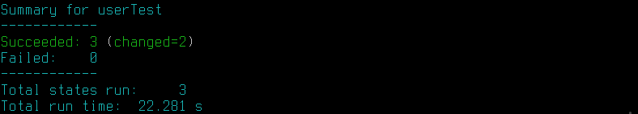
Финальная мегаформула.
Запустим данный скрипт sudo salt ‘userTest’ state.apply scriptNginxInstall и порадуемся, что все случилось:

